Slide 1
Adatvédelmi oktatás 2016.
Személyes adatok védelme – a napi gyakorlat problémái
Eötvös Loránd Tudományegyetem
Rektori Kabinet Adat- és Stratégiai Információkezelési Iroda
strategia@rk.elte.hu

Slide 2
SZEMÉLYES ADATOK AZ EGYETEMEN – ALAPOK ÉS NÓVUMOK
Jogi háttér: információs önrendelkezési jogról és az információszabadságról szóló 2011. évi CXII. törvény Infotv.) 3.§ 2., 4.§
Személyes adat: az érintettel kapcsolatba hozható adat - különösen az érintett neve, azonosító jele, valamint egy vagy több fizikai, fiziológiai, mentális, gazdasági, kulturális vagy szociális azonosságára jellemző ismeret -, valamint az adatból levonható, az érintettre vonatkozó következtetés;
Személyes adat kizárólag meghatározott célból, jog gyakorlása és kötelezettség teljesítése érdekében kezelhető. Az adatkezelésnek minden szakaszában meg kell felelnie az adatkezelés céljának, az adatok felvételének és kezelésének tisztességesnek és törvényesnek kell lennie.
Csak olyan személyes adat kezelhető, amely az adatkezelés céljának megvalósulásához elengedhetetlen, a cél elérésére alkalmas. A személyes adat csak a cél megvalósulásához szükséges mértékben és ideig kezelhető.
A személyes adat az adatkezelés során mindaddig megőrzi e minőségét, amíg kapcsolata az érintettel helyreállítható. Az érintettel akkor helyreállítható a kapcsolat, ha az adatkezelő rendelkezik azokkal a technikai feltételekkel, amelyek a helyreállításhoz szükségesek.
Az adatkezelés során biztosítani kell az adatok pontosságát, teljességét és - ha az adatkezelés céljára tekintettel szükséges - naprakészségét, valamint azt, hogy az érintettet csak az adatkezelés céljához szükséges ideig lehessen azonosítani.

Slide 3
SZEMÉLYES ADATOK AZ egyetemen – ALAPOK ÉS NÓVUMOK
Személyes adat akkor kezelhető, ha
a) ahhoz az érintett hozzájárul, vagy
b) azt törvény vagy - törvény felhatalmazása alapján, az abban meghatározott körben - helyi önkormányzat rendelete közérdeken alapuló célból elrendeli (kötelező adatkezelés).
Adatvédelmi incidens:
az információs önrendelkezési jogról és az információszabadságról szóló 2011. évi CXII. törvény 3.§ 26. adatvédelmi incidens: személyes adat jogellenes kezelése vagy feldolgozása, így különösen a jogosulatlan hozzáférés, megváltoztatás, továbbítás, nyilvánosságra hozatal, törlés vagy megsemmisítés, valamint a véletlen megsemmisülés és sérülés.
/Beiktatta: 2015. évi CXXIX. törvény 1. §. Hatályos: 2015. X. 1-től./

Slide 4
Adatvédelmi nyilvántartások az egyetemen
Az ELTE Adatvédelmi, Adatbiztonsági és Adatkezelési Szabályzata (Adatvédelmi Szabályzat) 2007. 07. 01-jei módosítása szerint az adatvédelmi felelős a következő nyilvántartásokat vezeti:
a tudomására jutott adatvédelmi incidenssel kapcsolatos intézkedések ellenőrzése, valamint az érintett tájékoztatása céljából nyilvántartást vezet, amely tartalmazza az érintett személyes adatok körét, az adatvédelmi incidenssel érintettek körét és számát, az adatvédelmi incidens időpontját, körülményeit, hatásait és az elhárítására megtett intézkedéseket, valamint az adatkezelést előíró jogszabályban meghatározott egyéb adatokat;
az adattovábbítás jogszerűségének ellenőrzése, valamint az érintett tájékoztatása céljából adattovábbítási nyilvántartást vezet, amely tartalmazza az általa kezelt személyes adatok továbbításának időpontját, az adattovábbítás jogalapját és címzettjét, a továbbított személyes adatok körének meghatározását, valamint az adatkezelést előíró jogszabályban meghatározott egyéb adatokat;
a belső adatvédelmi nyilvántartást.

Slide 5
Néhány személyes adatokat kezelő nyilvántartás az egyetemen
Alkalmazotti nyilvántartás
Hallgatói nyilvántartás
Stratégiai nyilvántartás
Bér-, és munkaügyi nyilvántartás
Az egyetem informatikai szolgáltatásai
Elektronikus beléptető rendszer
Elektronikus térfigyelő rendszer
Az Egyetem szervezeti rendszerén belül a személyes adatok – a feladat elvégzéséhez szükséges mértékben és ideig – csak olyan szervezeti egységhez, személyhez továbbíthatók, amelynek, illetve akinek jogszabályban vagy egyetemi szabályzatban meghatározott tevékenysége ellátásához a személyes adatok megismerése és kezelése szükséges.
https://www.google.hu/url?sa=i&rct=j&q=&esrc=s&source=images&cd=&cad=rja&uact=8&ved=0ahUKEwjxr-ihvdfPAhXDDCwKHQ-DBbsQjRwIBw&url=http%3A%2F%2Fwww.oep.hu%2Ffelso_menu%2Flakossagnak%2Fellatas_magyarorszagon%2Fjogosultsag_az_ellatasra%2Figazolas_kerese_a_jogviszonyrol&bvm=bv.135475266,d.bGg&psig=AFQjCNFeYvkmkFIsJT0MxNyvOeRQmBNX0w&ust=1476437722596420

Slide 6
Adatvédelmi incidens nyilvántartás
 | Infotv. 15. (1a) „….az adatvédelmi felelős….az érintett tájékoztatása céljából nyilvántartást vezet, amely tartalmazza az érintett személyes adatok körét, az adatvédelmi incidenssel érintettek körét és számát, az adatvédelmi incidens időpontját, körülményeit, hatásait és az elhárítására megtett intézkedéseket, valamint az adatkezelést előíró jogszabályban meghatározott egyéb adatokat.
 | Eötvös Loránd Tudományegyetem adatvédelmi incidens nyilvántartása
Sorszám | Az érintett személyes adatok köre | Az adatvédelmi incidenssel érintettek köre | Az adatvédelmi incidenssel érintettek száma | Az adatvédelmi incidens időpontja | Az adatvédelmi incidens körülményei | Az adatvédelmi incidens hatásai | Az adatvédelmi incidens elhárítására megtett intézkedések | Az adatkezelést előíró | Bejegyzés
 |  |  |  |  |  |  |  | jogszabályban | dátuma
 |  |  |  |  |  |  |  | meghatározott | (év_hó_nap_)
 |  |  |  |  |  |  |  | egyéb adatok

Slide 7
BELSŐ ADATTOVÁBBÍTÁSI NYILVÁNTARTÁS
 | Infotv. 15. (2) Az adatkezelő az adattovábbítás jogszerűségének ellenőrzése, valamint az érintett tájékoztatása céljából adattovábbítási nyilvántartást vezet, amely tartalmazza az általa kezelt személyes adatok továbbításának időpontját, az adattovábbítás jogalapját és címzettjét, a továbbított személyes adatok körének meghatározását, valamint az adatkezelést előíró jogszabályban meghatározott egyéb adatokat.
 | Eötvös Loránd Tudományegyetem adattovábbítási nyilvántartása
Sorszám | Az adatszolgáltatást teljesítő szervezeti egység megnevezése | Személyes adatok továbbításának időpontja | Az adattovábbítás jogalapja | Az adattovábbítás címzettje | A továbbított személyes adatok körének meghatározása | Egyéb adatok | Bejegyezte (név) | Bejegyzés dátuma (év_hó_nap_) | Megjegyzés

Slide 8
BELSŐ Adatvédelmi nyilvántartás
Sorszám | Beküldő (azo-nosítás nélkül) | Egyetemre érkezés dátuma | Adatvédelmi felelőshöz érkezés dátuma | Igényelt közérdekű adat | Érintett szervezeti egység megnevezése | Közérdekű adat kiadva (év_hó_nap_) | Válasz: eleve közzétéve az ELTE honlapján (év_hó_nap_) | Közérdekű adatmegismerési igény elutasítva (év_hó_nap_) | Határidő-hoszabbítás (meghosszabbított eljárási határidő utolsó napja) | Döntés-előkészítő adatot tartalmaz, erről az igénylő tájékoztatása | Döntéselőkészítő adatot tartalmaz, felterjesztés döntésre | Hatáskör hiányában áttéve (év_hó_nap_, hová_) | Jogorvoslati eljárást kezdeményeztek | Jogorvoslat során hozott döntés

Slide 9
Változások az adatvédelmi szabályzat rendelkezéseiben
Az Adatvédelmi Szabályzat korábbi 21. § (6) bekezdése, jelenleg 29.§ (6) bekezdése 2016. 07. 01-jétől kiegészült a dőlt betűvel jelölt szövegrésszel:
A kérelemre teljesített adattovábbításról, valamint az elutasított kérelmekről az érintett adatkezelő jegyzőkönyvet köteles felvenni.
A jegyzőkönyv első példányát az adatkezelés helyén kell őrizni,
második példányát pedig mellékleteivel együtt – másolat küldése esetén az „Eredetivel megegyező hiteles másolat” szövegezéssel és pecséttel ellátva – az adatvédelmi felelőshöz kell továbbítani.
Az adatvédelmi felelős köteles az elutasított kérelmekről egyetemi szinten a Hatóságot a tárgyévet követő év január 31-éig értesíteni.
A jegyzőkönyvet öt évig kell megőrizni.

Slide 10
Jegyzőkönyv megkeresés alapján történő adatszolgáltatásról
A megkeresést kezdeményező szerv vagy személy megnevezése, elérhetősége
Az adatszolgáltatást teljesítő szervezeti egység megnevezése
Az adatkérés időpontja
Az adatkérés tartalma
Az adattovábbítás jogalapja – kötelező adattovábbítás esetén a továbbítást elrendelő jogszabály (Nftv.); fakultatív esetben az érintett hozzájáruló nyilatkozata
Az adattovábbítás módja (postai, elektronikus, egyéb)

Slide 11
Néhány fontosabb jogeset I.
Jogeset: kiadhatók-e személyes adatok a személyesen megjelenő rendőrségnek?
Azt, hogy mely - akár személyes - adatok kinek adhatók ki, a nemzeti felsőoktatásról szóló 2011. évi CCIV. tv, azaz az Nftv. 3. melléklet I/A.4. és I/B.4. pontjai szabályozzák, a következőképpen:
ALKALMAZOTTAK vonatkozásában:
Az egyetem által kezelt alkalmazotti személyes adatok - a Gazdasági Tanács tagjainak adatai kivételével - továbbíthatók:
a fenntartónak valamennyi adat, a fenntartói jogok gyakorlásához szükséges mértékben;
a társadalombiztosítási, illetmény és munkabér vagy más juttatás kifizetőhelyének minden olyan adat, amely az illetmény, munkabér vagy más juttatás, jogosultság megállapításához, igénybevételéhez szükséges;
a felsőoktatási információs rendszer működéséért felelős szervnek minden olyan adat, amelyet e törvény szerint a felsőoktatási információs rendszer kezelhet;

Slide 12
a Magyar Felsőoktatási Akkreditációs Bizottságnak, vagyis a MAB-nak minden olyan adat, amely ahhoz szükséges, hogy megállapíthassa a felsőoktatási intézmény működéséhez szükséges feltételek meglétét.
a bíróságnak, rendőrségnek, ügyészségnek, a bírósági végrehajtónak, államigazgatási szervnek a konkrét ügy eldöntéséhez szükséges adatok;
a munkavégzésre vonatkozó rendelkezések ellenőrzésére jogosultaknak a foglalkoztatással összefüggő adatok,
a nemzetbiztonsági szolgálatnak a nemzetbiztonsági szolgálatokról szóló 1995. évi CXXV. törvény (Nbtv.) szerinti feladatai ellátásához szükséges valamennyi adat;
az oktatói munka hallgatói véleményezése eredményeit a felsőoktatási intézménnyel hallgatói, foglalkoztatási jogviszonyban állók számára az intézményi szabályzatban meghatározott módon; valamint
az információs önrendelkezési jogról és az információszabadságról szóló 2011. évi CXII. Törvény (Infotv.) 28. § alapján a felsőoktatási intézményhez intézett adat-megismerési kérelem teljesítése céljából a kérelmezőnek az Infotv. 26. § (3) bekezdése szerinti közérdekből nyilvános adatnak minősülő adatok.

Slide 13
HALLGATÓK vonatkozásában AZ ADATOK TOVÁBBÍTHATÓK:
a fenntartónak valamennyi adat, a fenntartói irányítással összefüggő feladatok ellátásához;
a bíróságnak, a rendőrségnek, az ügyészségnek, a bírósági végrehajtónak, az államigazgatási szervnek a konkrét ügy eldöntéséhez szükséges adat;
a nemzetbiztonsági szolgálatnak az Nbtv.-ben meghatározott feladatok ellátásához szükséges valamennyi adat;
a felsőoktatási információs rendszer működéséért felelős szerv részére valamennyi adat.
A Diákhitel Központnak a hallgatói hitelt igényelt személyekhez kapcsolódóan
ea) az 1. b) pont ba), bb) alpontjai szerinti adatok - nem magyar állampolgár esetén a Magyarország területén való tartózkodás jogcíme és a tartózkodásra jogosító okirat, tartózkodási jogot igazoló okmány megnevezése, száma kivételével, továbbá a hallgató tanulmányainak értékelése, vizsgaadatok, igénybe vett támogatási idő kivételével -,
eb) az 1. f) pontból a hallgató által önköltség címén az intézmény felé ténylegesen fizetendő összeg, a hallgatói hitelre való jogosultság, illetve ennek megszűnése vizsgálata, valamint a törlesztési kötelezettség fennállásának, illetve szünetelésének megállapítása céljából,

Slide 14
ec) az 1. b) pont ba) és bk) alpontjai szerinti adatok - a társadalombiztosítási azonosító jel kivételével -, az ügyfelekkel történő kapcsolattartáshoz és a velük kapcsolatos ügyintézéshez a hitelszerződésből eredő jogok gyakorlása és kötelezettségek teljesítése céljából,
ed) az 1. b) pont ba) és bb) alpontjai szerinti adatok - a hallgató tanulmányainak értékelése, vizsgaadatok, igénybe vett támogatási idő kivételével -,
ee) az 1. b) pont bl) alpontjából az abszolutóriumra és a záróvizsgára (doktori védésre) vonatkozó adatok a hallgatói hiteltartozások várható visszafizetésével kapcsolatos kockázatelemzéshez és a kockázati mérték szerinti ügyfélkezeléshez;
f) a magyar állami ösztöndíj feltételei teljesítésének nyilvántartásáért felelős szervnek a képzésre és a hallgatói jogviszonyra vonatkozóan.

Slide 15
NÉHÁNY FONTOSABB JOGESET II.
Jogeset: kiadhatók-e a felvételre JELENTKEZŐ személyes adatai a fenntartónak?
A nemzeti felsőoktatásról szóló 2011. évi CCIV. törvény, vagyis Nftv. 3. melléklete I/B. pontja a következőképpen rendelkezik:
1. E törvény alapján nyilvántartott adatok: a) felvétellel összefüggő adatok:
aa) a jelentkező neve, neme, születési neve, anyja neve, születési helye és ideje, állampolgársága, állandó lakásának és tartózkodási helyének címe és telefonszáma, nem magyar állampolgár esetén a Magyarország területén való tartózkodás jogcíme és a tartózkodásra jogosító okirat - külön törvény szerint a szabad mozgás és tartózkodás jogával rendelkező személyek esetén a tartózkodási jogot igazoló okmány - megnevezése, száma,
4. Az adattovábbítás feltételei: az adatok továbbíthatók:
a) a fenntartónak valamennyi adat, a fenntartói irányítással összefüggő feladatok ellátásához;
Summa: a fenntartói irányítással összefüggő feladatok ellátásához az adatok kiadhatók.

Slide 16
Néhány fontosabb jogeset iii.
Jogeset: kiadhatók-e a kollégista viselkedési kultúrája, szobatársának, szobatársainak neve, bulizási szokásai emailen érdeklődő harmadik személynek?
Válasz:
https://www.google.hu/url?sa=i&rct=j&q=&esrc=s&source=images&cd=&cad=rja&uact=8&ved=0ahUKEwjisIjyvdfPAhWBFywKHc-oCsQQjRwIBw&url=http%3A%2F%2Fgiphy.com%2Fgifs%2Falboardman-why-question-mark-ylyUQmwRhTyxiD5CFO&bvm=bv.135475266,d.bGg&psig=AFQjCNE3q2ixQETbGGwlGaysQUbQjUe8CQ&ust=1476437890662561
https://www.google.hu/url?sa=i&rct=j&q=&esrc=s&source=images&cd=&cad=rja&uact=8&ved=0ahUKEwj6hePtvtfPAhXMCiwKHe9WD_YQjRwIBw&url=http%3A%2F%2Fwww.astrologycircle.com%2Fyes-or-no%2F&bvm=bv.135475266,d.bGg&psig=AFQjCNG-gj21hPpJ7cAuEoAy_TAYexikCg&ust=1476438142934555
https://www.google.hu/url?sa=i&rct=j&q=&esrc=s&source=images&cd=&cad=rja&uact=8&ved=0ahUKEwj6hePtvtfPAhXMCiwKHe9WD_YQjRwIBw&url=http%3A%2F%2Fwww.astrologycircle.com%2Fyes-or-no%2F&bvm=bv.135475266,d.bGg&psig=AFQjCNG-gj21hPpJ7cAuEoAy_TAYexikCg&ust=1476438142934555

Slide 17
elektronikus beléptető rendszer i.
Az ELTE Adatvédelmi Szabályzatába 2016. 07. 01-jével kerültek be az elektronikus beléptető rendszerre vonatkozó rendelkezések.
Ahol az Egyetemen elektronikus beléptető rendszer működik, ennek célja az épületébe történő illetéktelen belépések és az ebből fakadó esetleges vagyon elleni bűncselekmények megtörténtének megakadályozása.
Állandó belépésre jogosító kártyára az alábbi személyi kör jogosult:
azon az Egyetemmel közalkalmazotti jogviszony, megbízási vagy más munkavégzésre irányuló egyéb jogviszony keretében foglalkoztatottak, akiknek a munkavégzés helye az adott épület;
azon az Egyetem működtetéséhez, üzemeltetéséhez kapcsolódó más szervezettel munkavégzésre irányuló jogviszonyban álló személyek, akiknek a munkavégzés helye az adott épület;
azon az Egyetemmel hallgatói jogviszonyban álló személyek, akik tanulmányi, adminisztrációs, illetve egyéb a jogviszonyukhoz kapcsolódó tevékenységet végeznek az épületben; az Egyetem által szervezett és az adott épületben bonyolított felnőttképzésben részt vevő személyek;
az egyedileg engedélyezett belépési jogosultsággal rendelkező személyek;
https://www.google.hu/url?sa=i&rct=j&q=&esrc=s&source=images&cd=&cad=rja&uact=8&ved=0ahUKEwjM6fT6vNfPAhXBiCwKHWNKCe4QjRwIBw&url=http%3A%2F%2Foktel.hu%2Fszolgaltatas%2Fbelepteto-rendszer%2Fbiometrikus-azonositas%2F&bvm=bv.135475266,d.bGg&psig=AFQjCNHvM9biMWO2_oBv_M4xyT2Tyfuepg&ust=1476437639343979

Slide 18
Elektronikus beléptető rendszer ii.
Az Egyetem közforgalmú épületrészeinek látogatói, az Egyetemre egyéb okból előzetes bejelentés nélkül érkezők, valamint az épületbe meghívásra ellátogatók külön e célra rendszeresített, a célterületre történő bejutást lehetővé tevő, eseti belépőkártyát kapnak.
Az Egyetem érintett szervezeti egysége az állandó belépésre jogosító kártyákról nyilvántartást vezet (kártyanyilvántartás), az eseti kártyák használatát látogatási naplóban kell vezetni.
Az Egyetem a kártyanyilvántartásban az állandó belépésre jogosító kártyák vonatkozásában az alábbi adatokat kezeli:
kártyaszám,
a használó neve,
a használó azonosítója (azonosító lehet csak egyedi azonosításra alkalmas – ámde a más célokra használt egyetemi azonosítóktól eltérő azonosító adat),
érvényesség ideje (határozatlan vagy határozott idejű),
a belépési jogosultsággal érintett terület meghatározása.

Slide 19
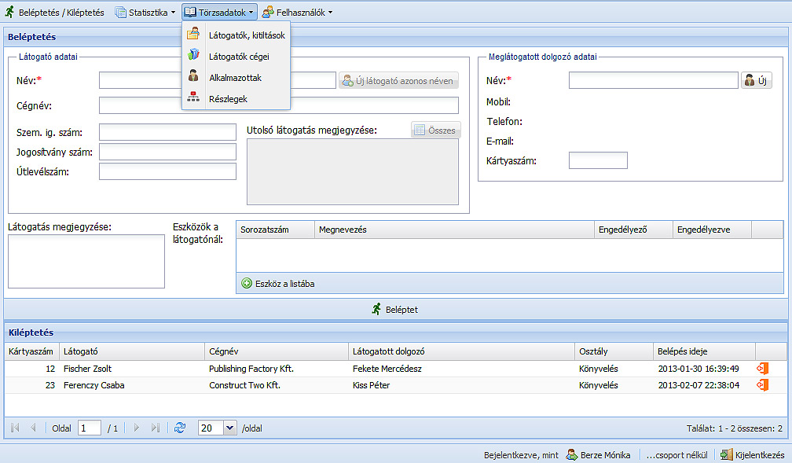
ELEKTRONIKUS BELÉPTETŐ RENDSZER III.
Az Egyetem az eseti belépésre jogosító kártyák esetén a látogatási naplóban az alábbi adatokat kezeli:
kártyaszám,
a használó neve,
a belépési jogosultsággal érintett terület meghatározása.
https://www.google.hu/url?sa=i&rct=j&q=&esrc=s&source=images&cd=&cad=rja&uact=8&ved=0ahUKEwj4zNqMwdfPAhUBuSwKHYsADnEQjRwIBw&url=http%3A%2F%2Fwww.sla.hu%2Fhirek%2Fonline-recepcios-belepteto-rendszer-33.html&bvm=bv.135475266,d.bGg&psig=AFQjCNHxHLxlRqxKKiacgqQLMWDlUqgGoA&ust=1476438697139650

Slide 20
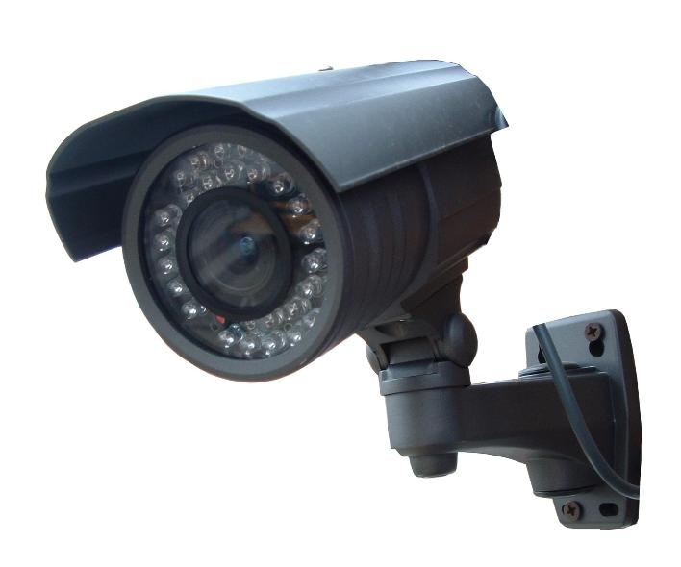
ELEKTRONIKUS TÉRFIGYELŐ RENDSZER I.
Az ELTE Adatvédelmi Szabályzatába 2016. 07. 01-jével kerültek be az elektronikus térfigyelő rendszerre vonatkozó rendelkezések.
Az elektronikus térfigyelő rendszer működtetése során személyes adatokat tartalmazó képfelvételek készülnek.
A kamerák elhelyezése során figyelemmel kell lenni arra, hogy az elektronikus térfigyelő rendszer nem sérthet emberi méltóságot, a térfigyelő rendszer által a foglalkoztatottak magánélete nem ellenőrizhető, valamint arra is, hogy a kamera látószöge kizárólag a céljával összhangban álló területre irányulhat.
A foglalkoztatottak, illetve a hallgatók tájékoztatásáról az elektronikus térfigyelő rendszert működtető szervezeti egység köteles gondoskodni. A tájékoztató minden egyes kamera vonatkozásában ki kell, hogy térjen arra, hogy az adott kamera milyen célból került elhelyezésre az adott területen és milyen területre irányul a kamera látószöge. A tájékoztatást új foglalkoztatott esetében a belépésekor, hallgató esetében a beiratkozáskor át kell adni. A tájékoztató egy – a foglalkoztatott által aláírt – példányát a munkavállaló, illetve a hallgató személyi anyagába le kell fűzni.
A tájékoztatás megadása a már foglalkoztatásban állók, valamint a már jogviszonnyal rendelkező hallgatók esetében a belépőkártya átadásakor történik.
https://www.google.hu/url?sa=i&rct=j&q=&esrc=s&source=images&cd=&cad=rja&uact=8&ved=0ahUKEwjz__-Pu9fPAhVHBSwKHWuuDrUQjRwIBw&url=http%3A%2F%2Fwww.varosivisszhang.hu%2F%3Fattachment_id%3D10560&psig=AFQjCNFHxW6019eXSMeJUdxIQJlFhSiyNg&ust=1476437138371884

Slide 21
ELEKTRONIKUS TÉRFIGYELŐ RENDSZER II.
A személy- és vagyonvédelmi, valamint a magánnyomozói tevékenység szabályairól szóló 2005. évi CXXXIII. törvény 28. § (2) bekezdés c) pontja által előírtaknak megfelelően, az épületben megjelenni kívánó harmadik személyek részére az Egyetem figyelemfelhívó jelzést kell elhelyezzen a megfigyelt területeken a tényről, hogy az adott területen elektronikus térfigyelő rendszer működik.
A kamerák kizárólag képet rögzítenek.
Az Egyetem által alkalmazott térfigyelő rendszer közvetlen megfigyelésre (élőkép) használható, közvetlen megfigyelésre kizárólag a portaszolgálat munkatársainak és kizárólag a munkakörük ellátásához szükséges mértékben van joga. A képfelvételek megtekintésére és esetleges visszanézésére szolgáló monitort úgy kell elhelyezni, hogy a képfelvételek sugárzása alatt azokat a jogosultsági körön kívüli személyek ne láthassák.
A kamerák a nap 24 órájában rögzítenek, a felvételeket a rendszer 3 munkanapig tárolja egy merevlemezen, ezen időtartam letelte után a rendszer a felvételeket automatikusan, vissza nem állítható módon felülírja.
https://www.google.hu/url?sa=i&rct=j&q=&esrc=s&source=images&cd=&cad=rja&uact=8&ved=0ahUKEwjWhrnZvNfPAhWGKiwKHQXHCgIQjRwIBw&url=http%3A%2F%2Fboltkellek.hu%2Fspd%2FMSZH694740%2FKameraval-megfigyelt-terulet-matrcia&bvm=bv.135475266,d.bGg&psig=AFQjCNHwoBKoSAxndF8GZv60QC-WGmlpuw&ust=1476437568984313

Slide 22
ADATVÉDELMI ELLENŐRZÉS - JOGALAP
Az információs önrendelkezési jogról és az információszabadságról szóló 2011. évi CXII. törvény (Infotv.) 24.§ (2) bekezdés b) pontja értelmében:
„….a belső adatvédelmi felelős ellenőrzi e törvény és az adatkezelésre vonatkozó más jogszabályok, valamint a belső adatvédelmi és adatbiztonsági szabályzatok rendelkezéseinek és az adatbiztonsági követelményeknek a megtartását;”
Ez a gyakorlatban azt jelenti, hogy az ELTE adatvédelmi felelőse az egyetem egyes szervezeti egységeinél kellő felkészülési időt biztosítva, előre egyeztetett időpontban adatvédelmi ellenőrzést végez.

Slide 23
ADATVÉDELMI ELLENŐRZÉS - DOKUMENTUMOK
Az adatvédelmi felelős az ellenőrzéssel érintett szervezeti egység részére előzetes tájékoztatást küld, amelyben megjelöli:
az ellenőrzés jogalapját,
az ellenőrzés tárgyköreit,
az ellenőrizendő időszakot,
az ellenőrzést végző személyét,
az ellenőrzés lefolytatásának határidejét.
Az ellenőrzést követően az adatvédelmi felelős jegyzőkönyvet készít az alábbi tartalommal:
az ellenőrzés helyszíne, amely az ellenőrzéssel érintett szervezeti egység valamely irodája,
az ellenőrzés időpontja,
jelenlévők,

Slide 24
az ellenőrzés tárgykörei,
ellenőrizendő időszak,
az ellenőrzés során felmerült témakörök,
az ellenőrzés során bemutatott dokumentumok
az ellenőrzés során feltett kérdések és az azokra adott válaszok, az adatvédelmi felelős által javasolt intézkedések.
A jegyzőkönyvben foglaltakkal szemben a jelenlévők kifogással élhetnek. Az esetleges kifogást a jegyzőkönyvben kell rögzíteni, amely dokumentumot valamennyi jelenlevőnek alá kell írnia. Megőrzésére az adatvédelmi felelős köteles.

Slide 25
KÖSZÖNÖM A FIGYELMET!
dr. Rigó Kinga, adatvédelmi felelős
strategia@rk.elte.hu
Képek forrása: Internet

